Slide 1
Карамель
Изомальт
Мастер 1 категории: Педан Галина Евгеньевна
ГБПОУ « Юрюзанский технологический техникум»

Slide 2
Карамель — кондитерское изделие или ингредиент такого изделия, получаемый нагреванием сахара или увариванием сахарного раствора с крахмальной патокой или инвертным сиропом.
Представляет собой пластичную или твердую массу (в зависимости от температуры нагревания) различных оттенков жёлтого и коричневого цвета (без дополнительного окрашивания), содержит сахарозу, мальтозу и глюкозу
Карамель также применяется в качестве пищевого красителя или вкусовой добавки при изготовлении других пищевых продуктов и напитков. Зарегистрирована в качестве пищевой добавки Е150.

Slide 3
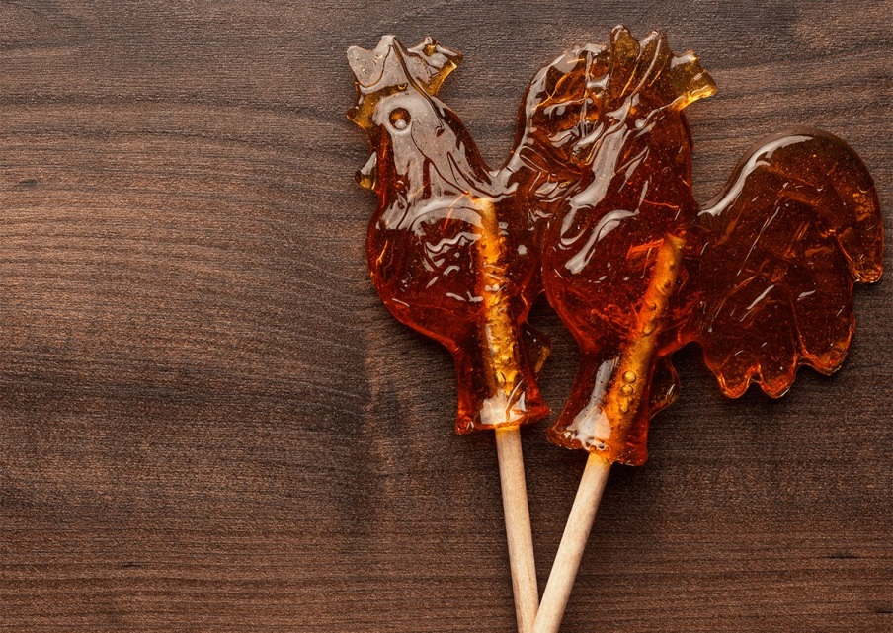
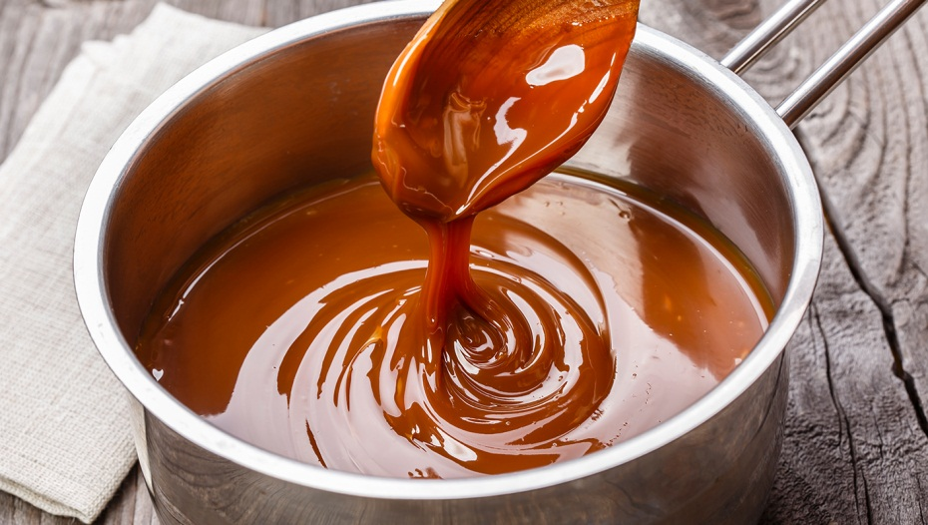
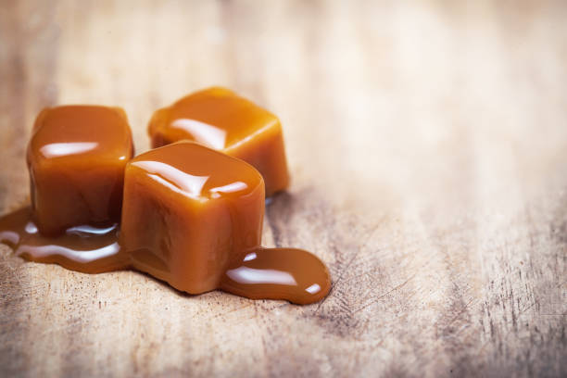
Виды
На сегодняшний день видов карамели появилось огромное множество. Однако вся она подразделяется на две основных категории: твердая и мягкая. Из твердой обычно делают конфеты, в том числе и леденцы, а мягкую добавляют в кондитерские изделия или используют как пищевую добавку.

Slide 4
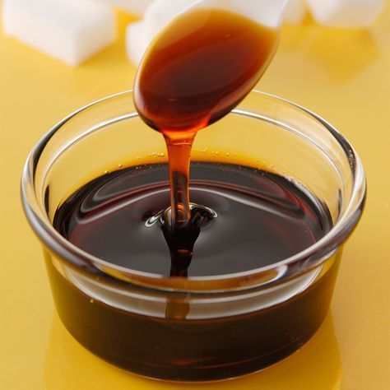
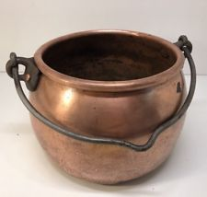
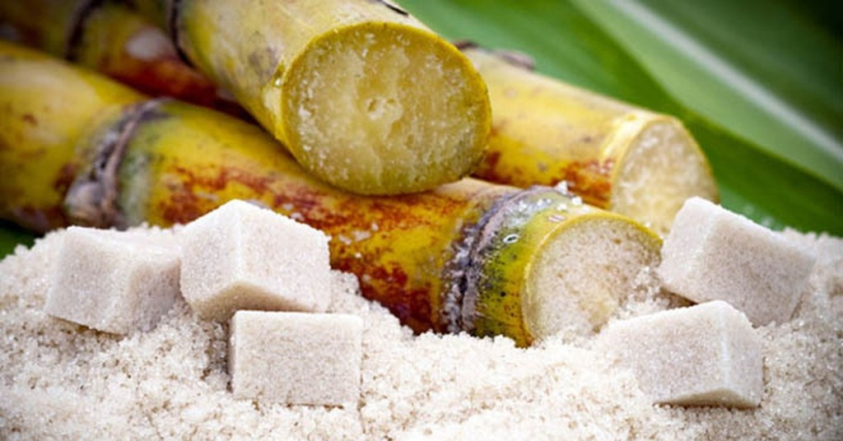
История
Впервые сладости, напоминающие современную карамель, появились около трех тысяч лет назад в Греции и Китае. Там приноровились уваривать сироп из ячменной патоки, так, что получались тягучие сладкие лепешки. Однако само слово «карамель» своим появлением обязано латинскому названию сахарного тростника («cannamella»). Первую сладость, по составу напоминающую современную, приготовили в Индии около двух с половиной тысяч лет назад. Именно в это время там научились вываривать сахарный тростник и получили первый в истории настоящий сахар

Slide 5
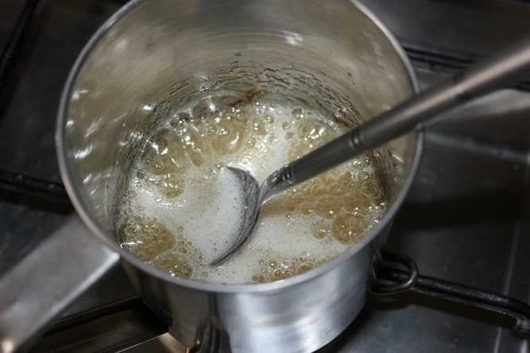
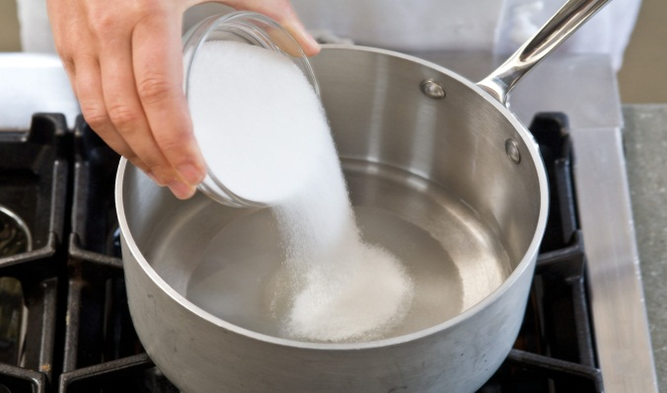
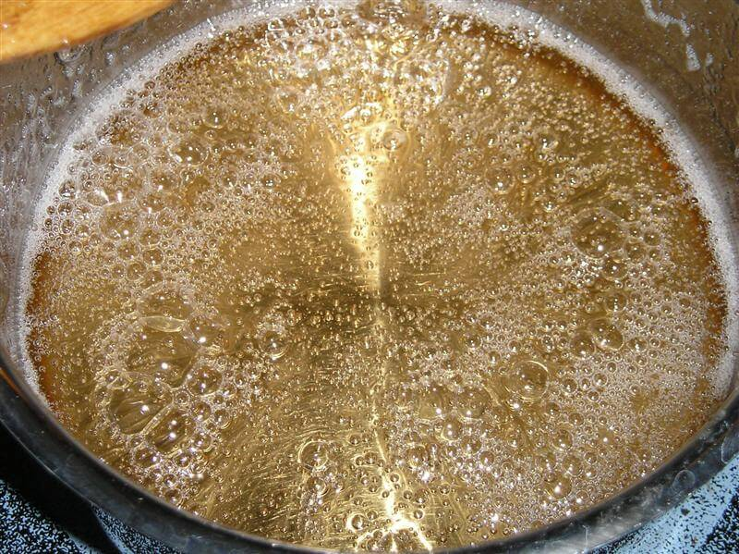
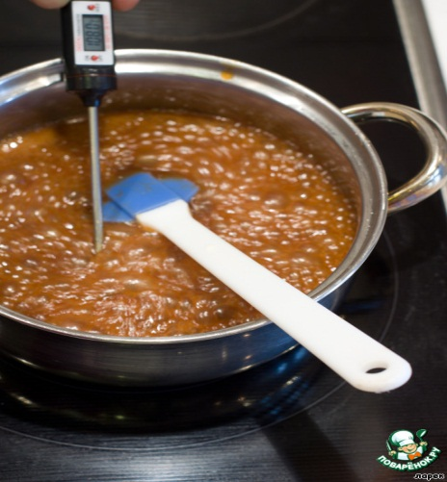
Технология приготовления

Slide 6
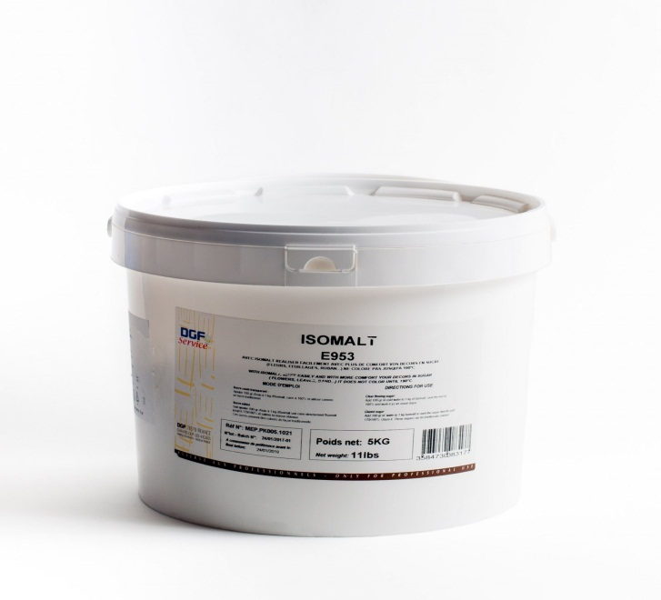
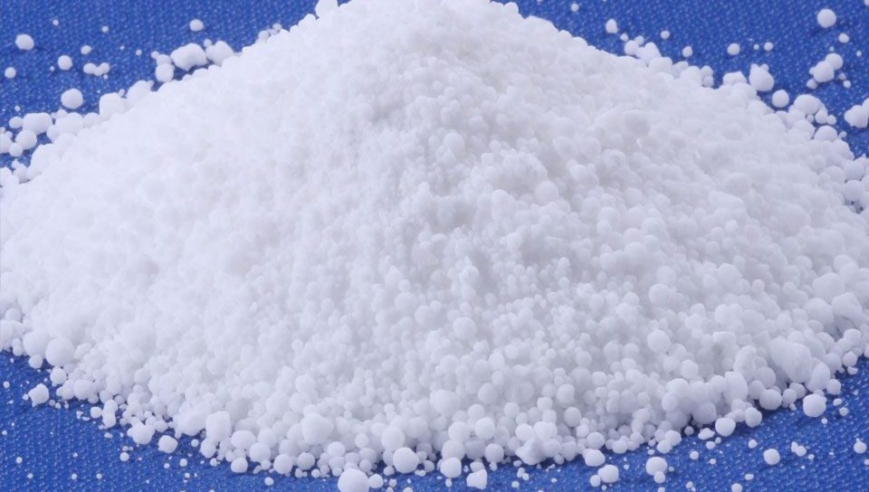
Изомальт или Изомальтитол является производным от сахарного буряка. В основном его используют, для того что бы сделать кондитерские украшения, скульптуры, также добавляют в конфеты для улучшения аромата.

Slide 7
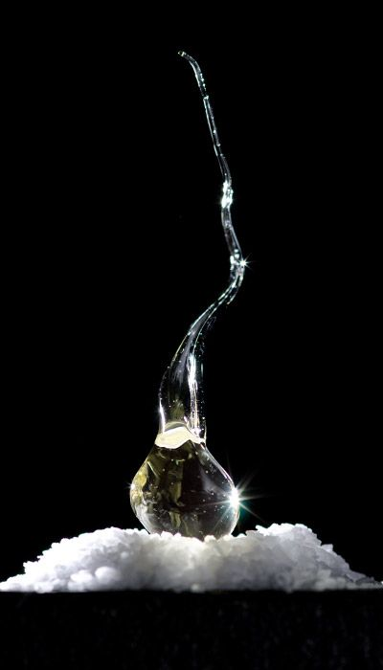
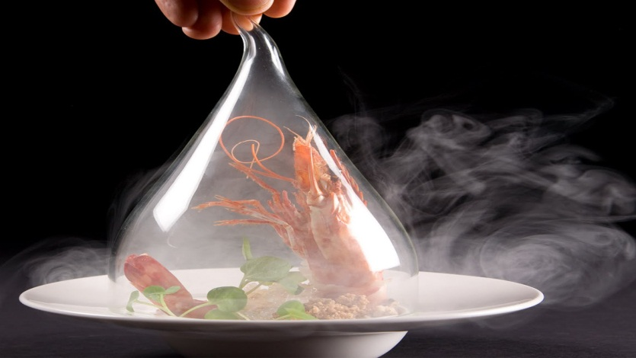
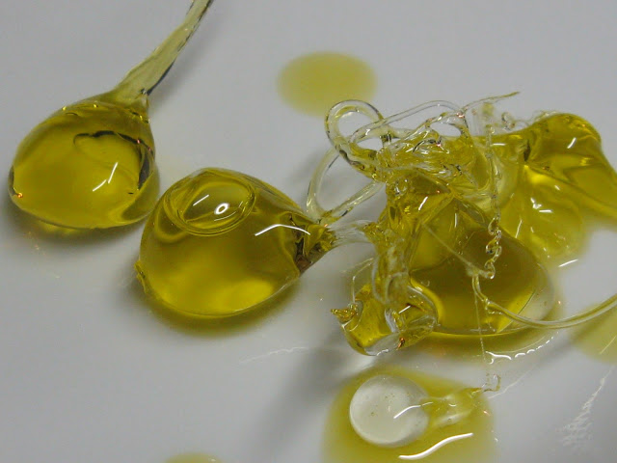
Изомальт влагоустойчив, прочный, имеет более высокий блеск по сравнению с сахаром. Кроме того, он поддается многоразовой обработке при помощи высоких температур. В молекулярной гастрономии изомальт используется для создания сфер, которые потом можно заполнить дымом, пеной, другими ингредиентами. Также можно сделать капсулу с жидкостями, такими например, как оливковое масло.

Slide 8
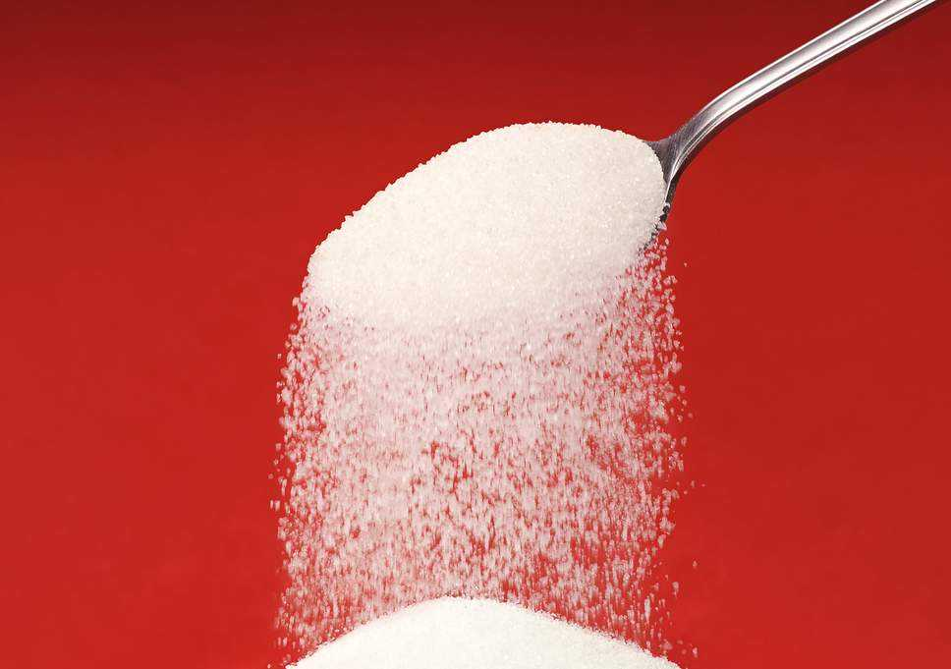
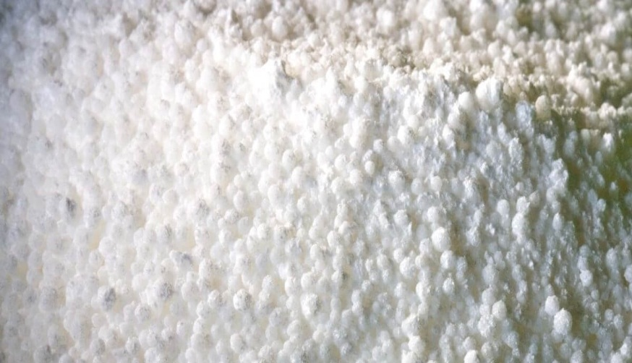
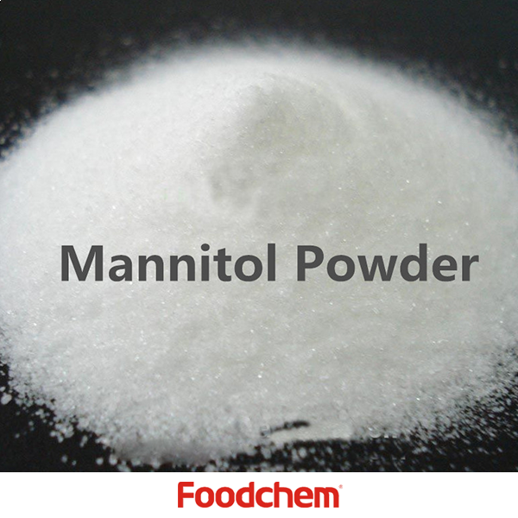
Происхождение Изомальта.
Изомальт является смесью двух дисахаридов, каждый из которых состоит из двух сахаров: глюкозы и маннитола, а также глюкозы и сорбитола. Изомальт производится в два этапа.

Slide 9
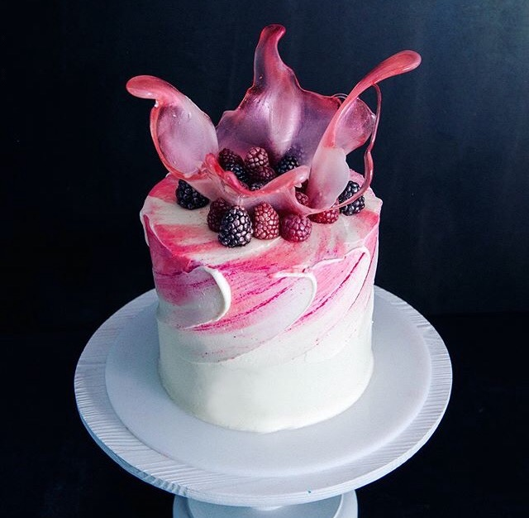
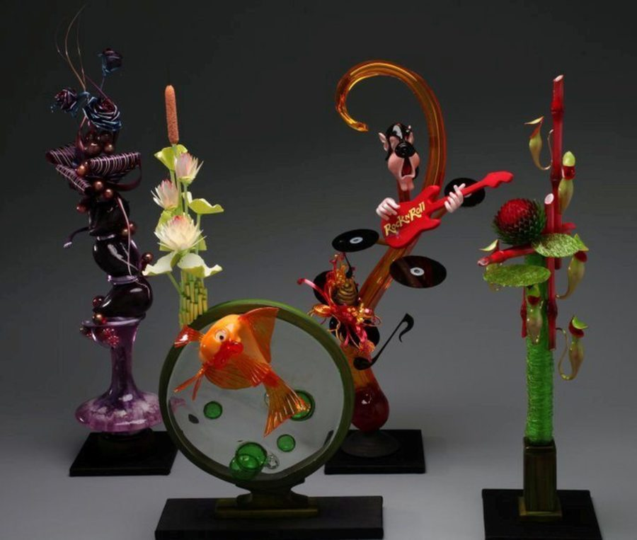
Изомальт может быть особенно полезен в украшении торта, такие украшения как драгоценные камни, мозаики могут быть сделаны из изомальта. Он также может быть использован для создания скульптуры вручную, или с использованием пресс-форм.
Современные повара используют его для создания художественных десертов и гарниров.

Slide 10
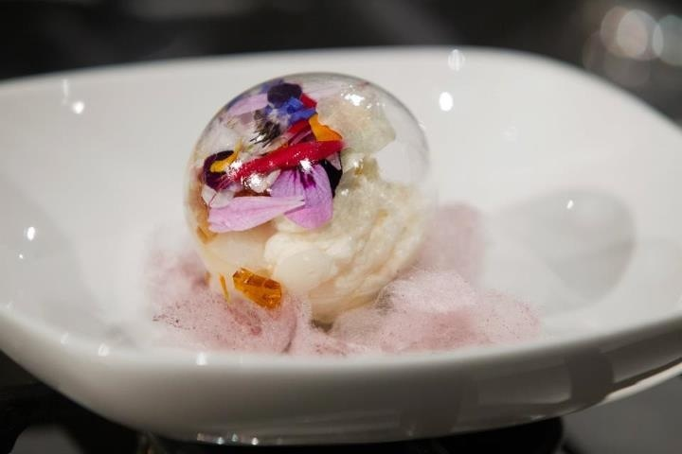
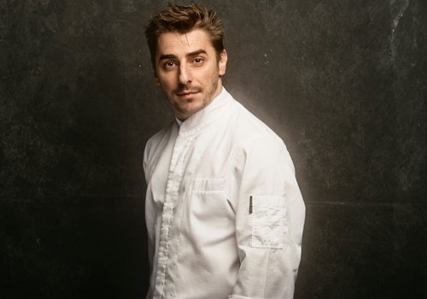
Например, Джорди Рока использует изомальт, что бы сделать сферу, который наполняет дымом с ароматом дуба, и подает этот десерт вместе с мороженным. Гриб делается точно таким образом, как и изделия из стекла.
Также изомальт используют для создания форм, которые напоминают фруктовые плоды. Начиняют их фруктовыми пенами, разукрашивают пищевыми красками. Просто и вкусно!

Slide 11
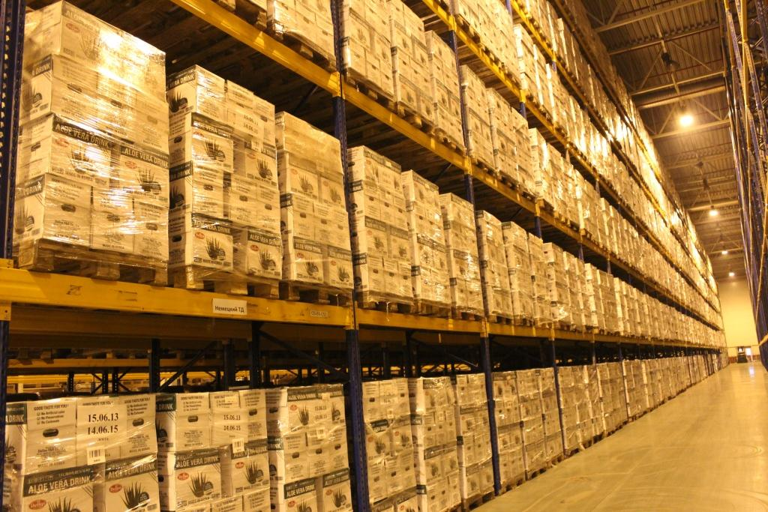
Срок хранения у натуральной карамели очень краток. Если поверхность конфеты липкая или влажноватая, это значит, что он на исходе и от приобретения такого лакомства лучше воздержаться.
Хранить карамель необходимо при температуре не более 18°С и относительной влажности воздуха 75%, соблюдая товарное сосед­ство. Максимальный срок хранения — 6 мес. Карамель с молочной, ликерной, сбивной, прохладительной начинками, завернутая — до 3 мес. Карамель с добавками и с желейной, ореховой, ликерной на­чинками — 2 мес. Фигурная и карамель Соломка — до 15 сут.

Slide 12
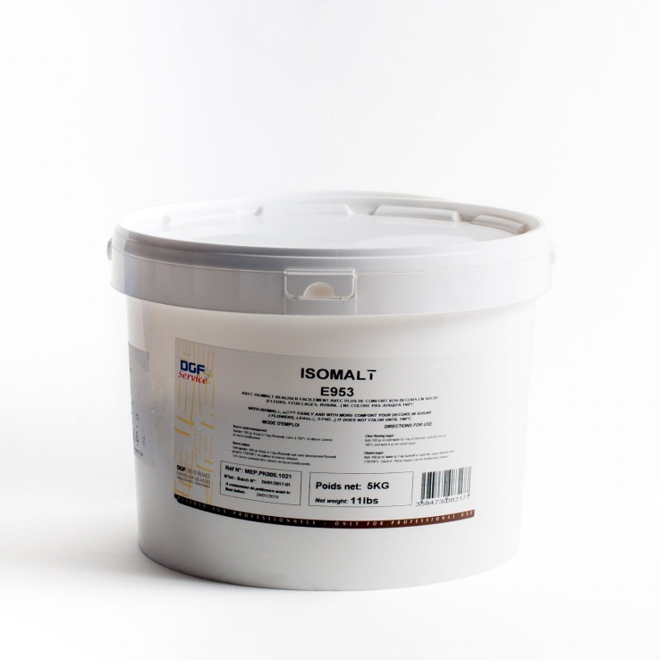
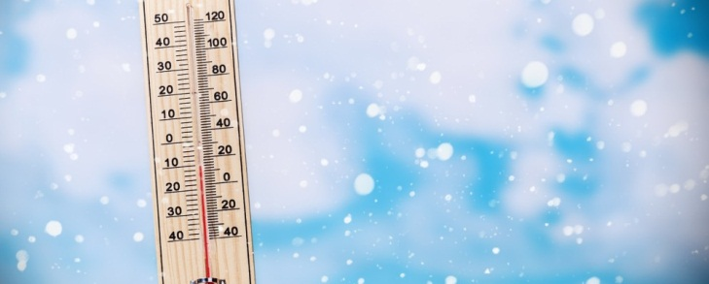
Хранение изомальта
Условия хранения изомальта достаточно просты. Главное правило — невысокая влажность воздуха, иначе продукт растает и станет матовым. Консервант можно хранить как при комнатной температуре, так и в холодильнике. В последнем случае изомальт может стать липким, но не более того. Некоторые кулинары утверждают, что при низких температурах вещество тает, однако это ошибочное мнение

Slide 13
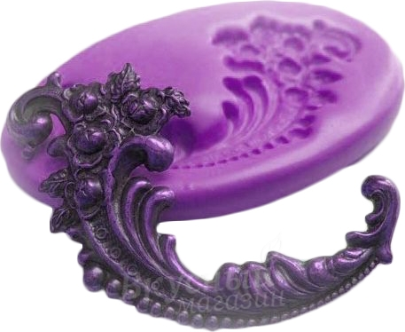
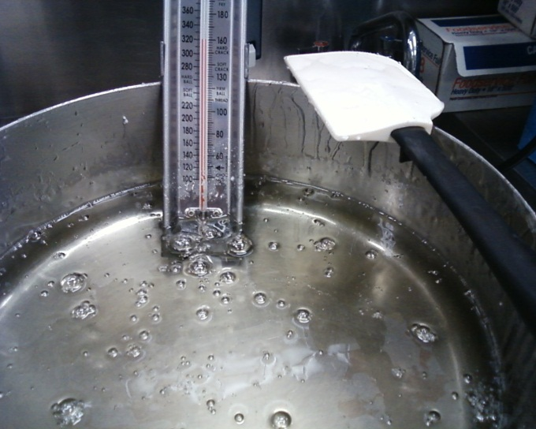
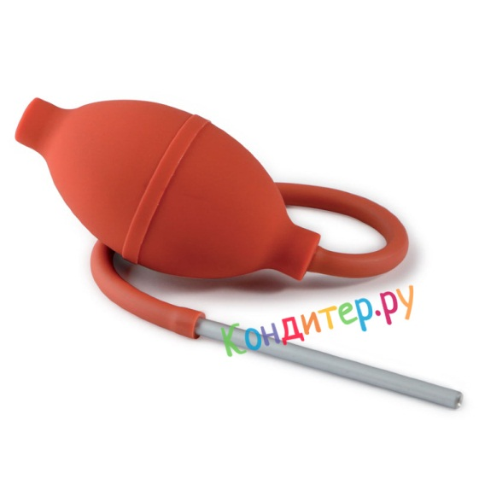
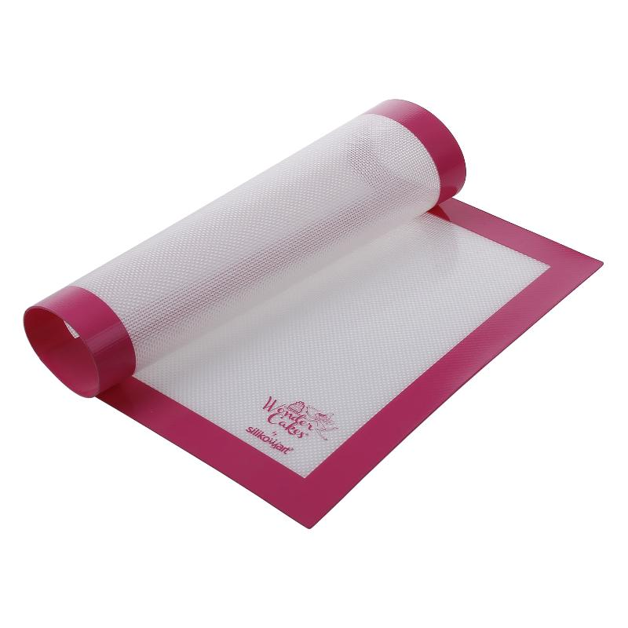
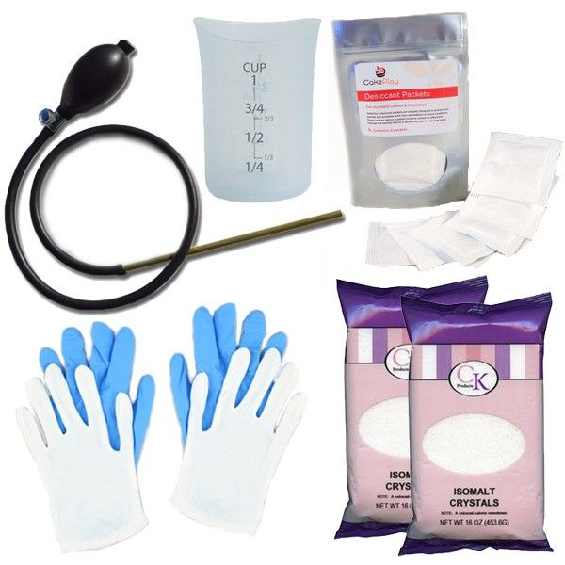
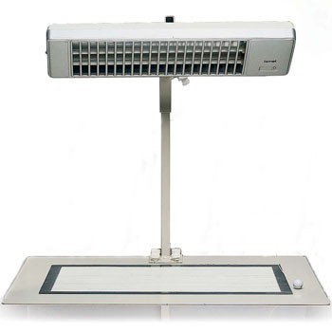

Slide 14
